Slide 1


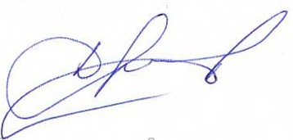

МБУ ДО «Станция детского юношеского туризма и экскурсий»
Алексеевского муниципального района Республики Татарстан
сертификат
Настоящий сертефикат подтверждает, что
__________________________________________________
принимал(а) участие
В муниципальном конкурсе творческих работ
«Ларец новогодних чудес»
И.о.директора МБУ ДО «СДЮТЭ»
________/Д.С.Дрягалов/
Пгт.Алексеевское,2021 г

